Slide 1
Вас вітає
КУЗЬМІВСЬКА ПУБЛІЧНО - ШКІЛЬНА БІБЛІОТЕКА

Slide 2
Завідувачка бібліотекою: Тарасюк Неля Василівна

Slide 3
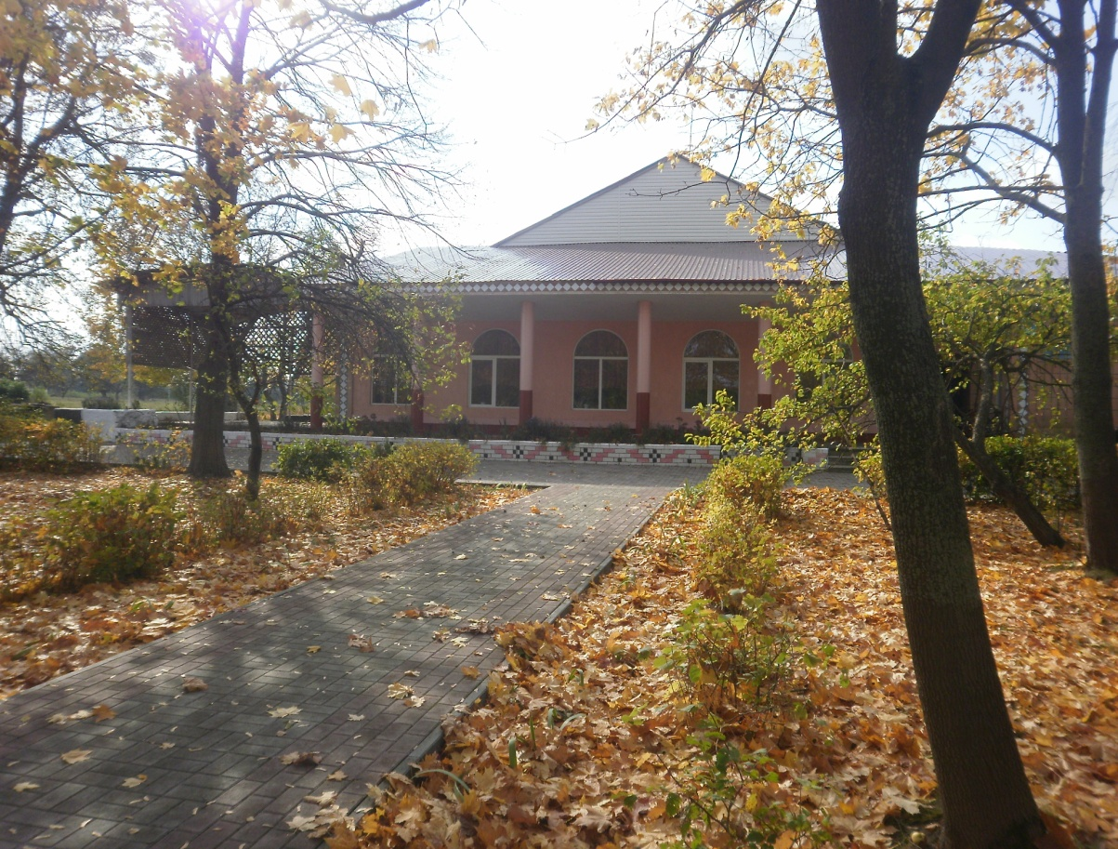
Наша адреса:
Рівненська область Сарненський район с.Кузьмівка вул.Центральна, 102 kyzmivka_biblioteka@ukr.net

Slide 4
Ми працюємо:
з 9.00 до 18.00
обідня перерва
з 14.00 до 15.00
Вихідні дні:
субота, понеділок

Slide 5
Основні напрямки роботи
Вивчення читацьких інтересів та максимальне їх задоволення.
Формування та збереження бібліотечних ресурсів.

Slide 6
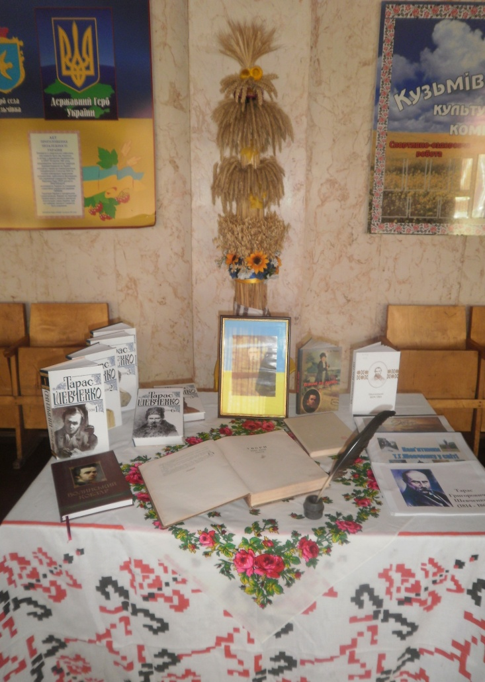
Участь в процесі відродження національної культури.

Slide 7
Підтримувати творчі ініціативи молоді та дітей з організації дозвілля.
Проведення масових заходів із відзначення знаменних дат, пов’язаних з історією держави і рідного краю.

Slide 8
При бібліотеці створений клуб за інтересами: “Світ дитячої фантазії”

Slide 9
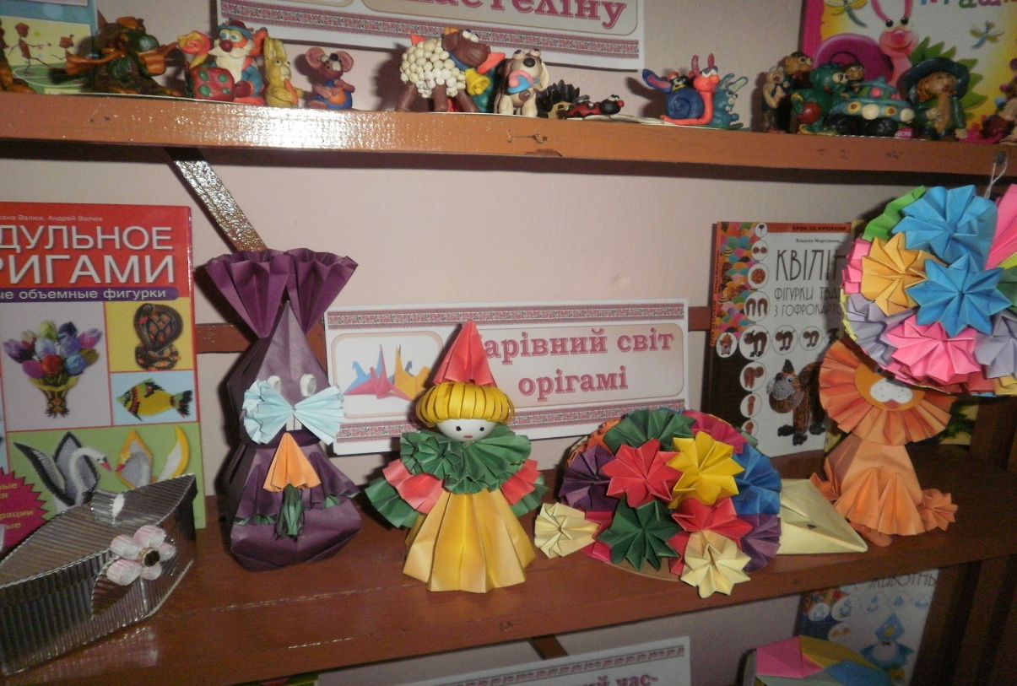
Разом з дітьми ми виготовляємо вироби з паперу у техніці орігамі та квілінгу, вироби з природних матеріалів, пластиліну

Slide 10
Роботи учасників клубу прикрашають полиці бібліотеки

Slide 12
Разом з дітьми ми знайомимося з історією виникнення різних видів ляльок - оберегів, їх значення для наших предків, та знайомимося з технікою їх виготовлення

Slide 13
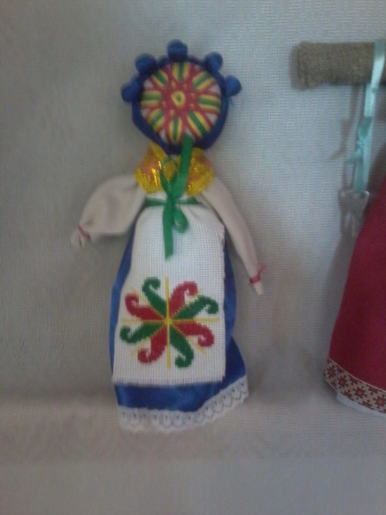
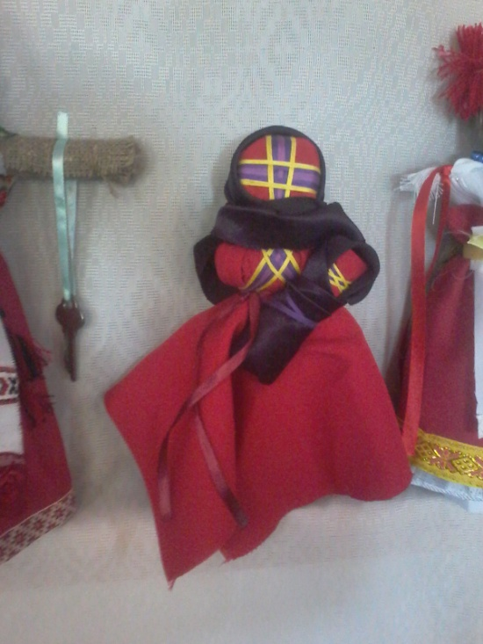

Slide 14
В бібліотеці проводиться ряд масових заходів, переважна більшість з них для дітей. Це ігри, вікторини, конкурси, тематичні та літературні вечори, дитячі ранки, бесіди, бібліотечні уроки.

Slide 15
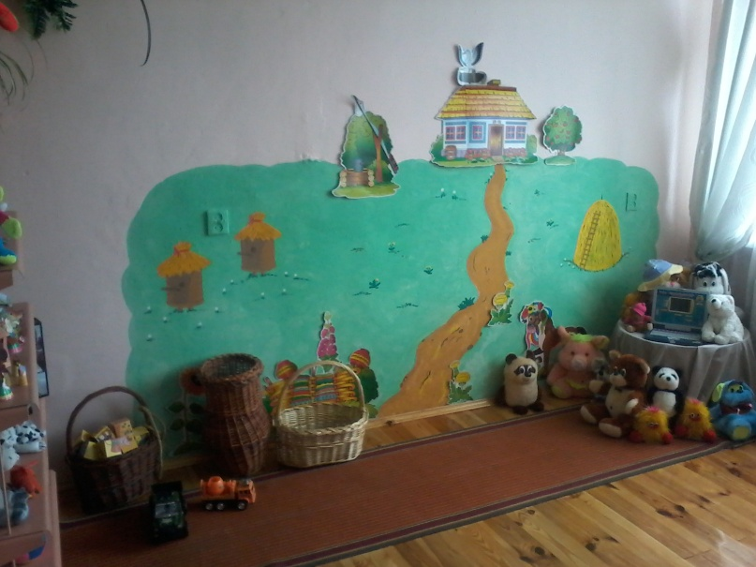
У дитячій бібліотеці створена ігрова зона для наймолодших відвідувачів

Slide 16
У бібліотеці проводяться тематичні вечори для дорослих користувачів бібліотеки

Slide 17
Кузьмівська публічно-шкільна бібліоекка обслуговує чотири населені пункти: с.Кузьмівка, с.Яблунька, с.Волоша, с.Підгірник.
Книжковий фонд налічує більше 20 тисяч примірників , в тому числі періодичні видання і підручники.
У нас ви зможете знайти літературу на свій смак.

Slide 20
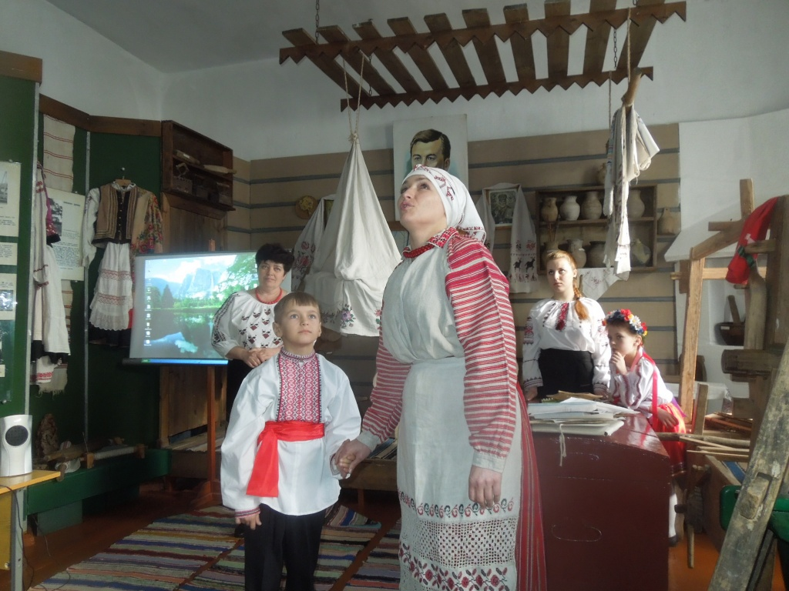
бібліотека співпрацює з усіма підрозділами КДК у сфері культурно-просвітницької роботи

Slide 21
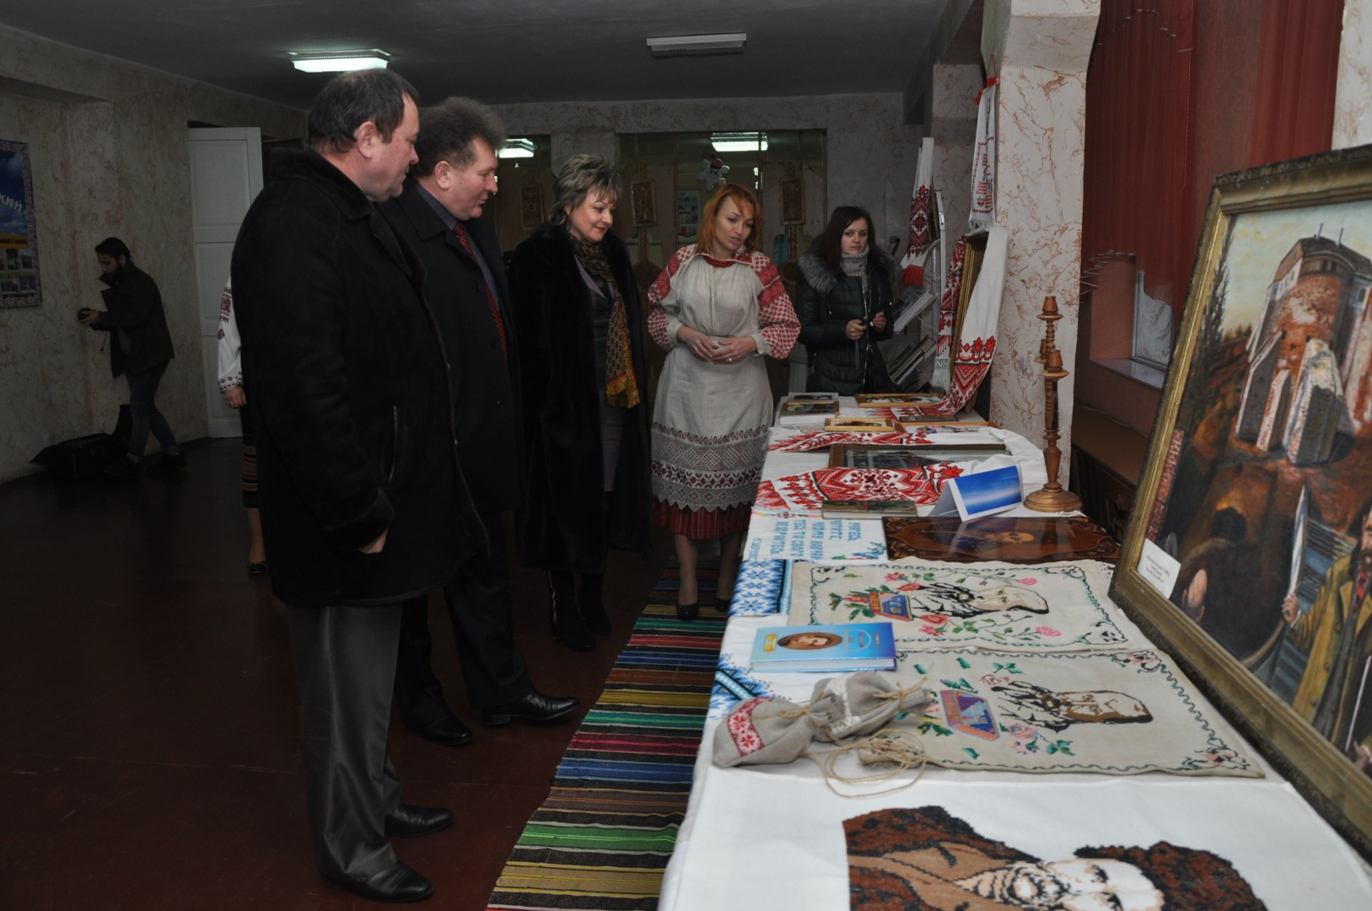

Slide 23
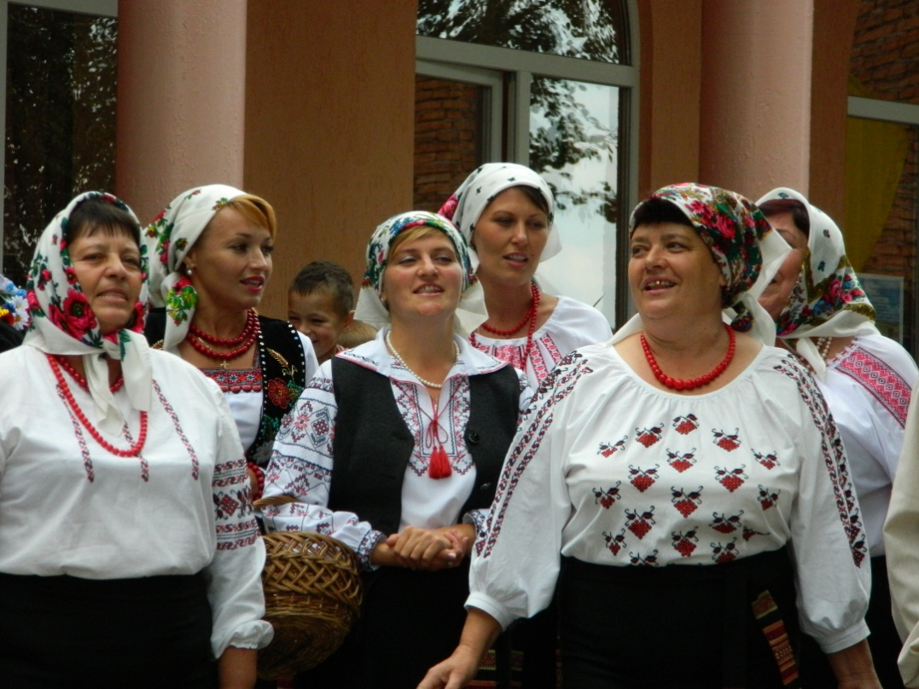
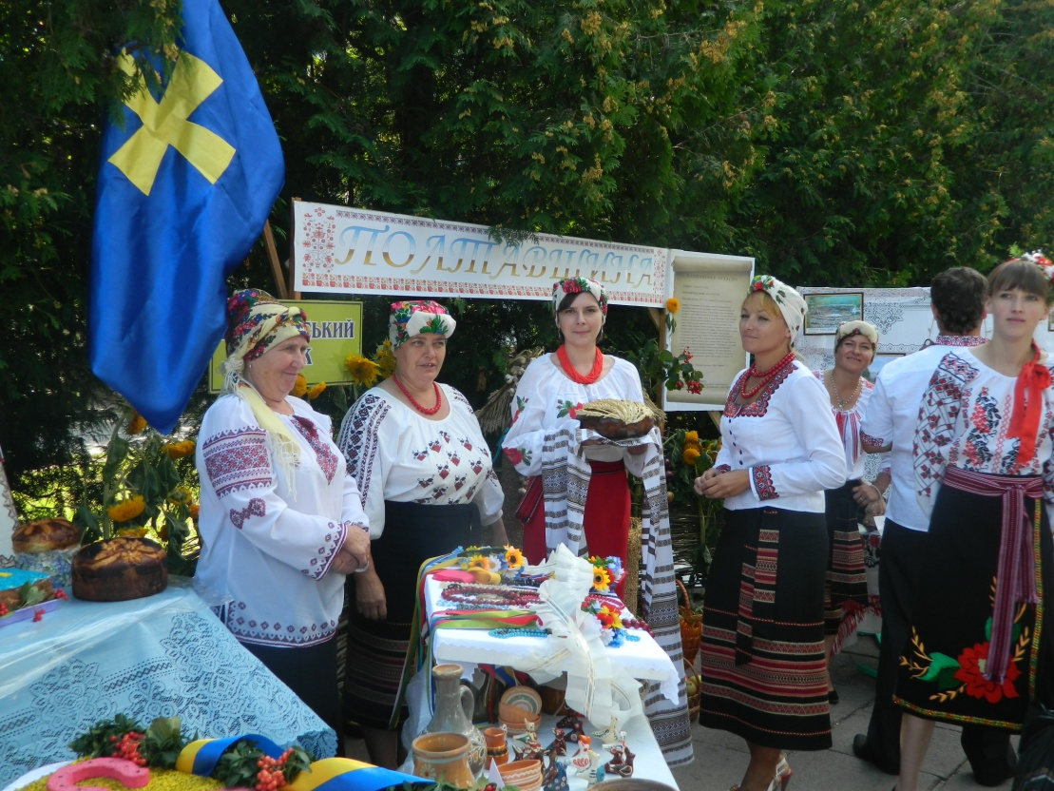

Slide 24
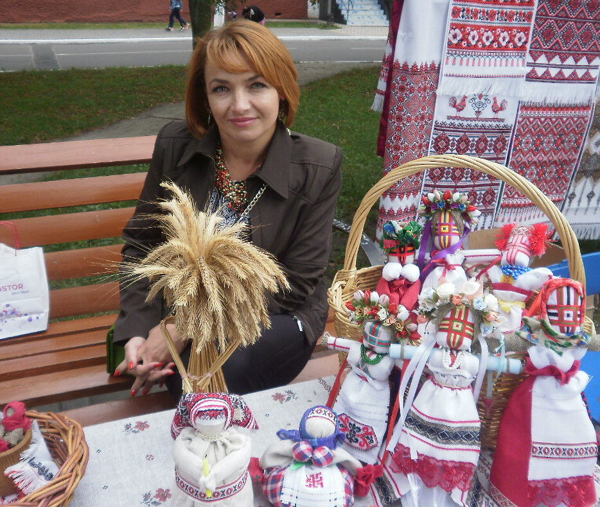
Вчись вчитися!
Бібліотека – перший крок до успіху! Стати грамотним читачем у нашій бібліотеці тобі завжди допоможе бібліотекар!

Slide 25
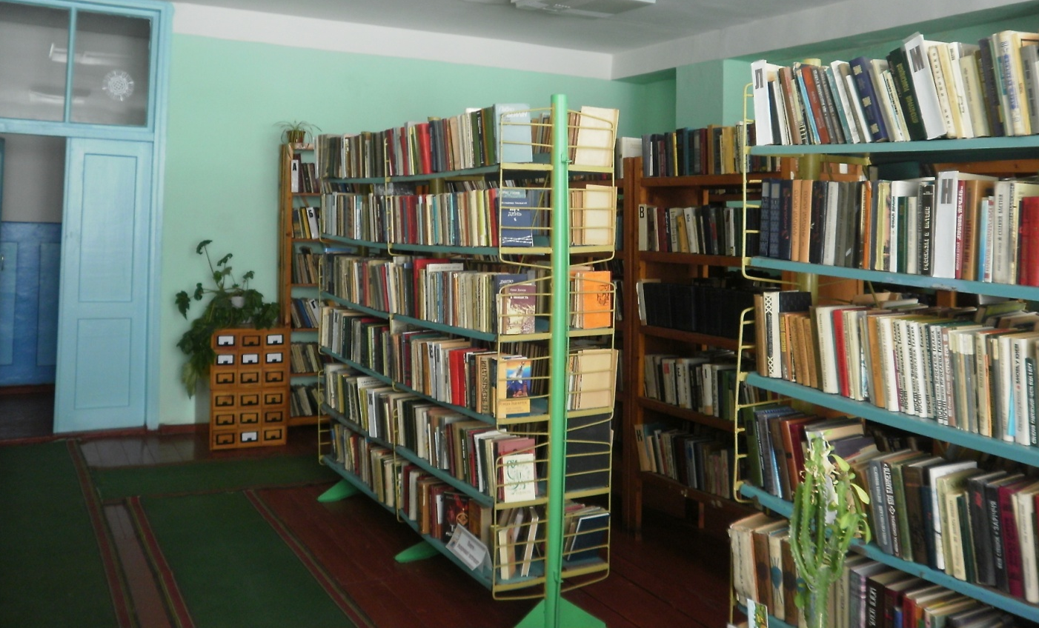
Бібліотека – це скарбниця всіх багатств людського духу
Г.Лейбніц

Slide 26
ДЯКУЮ ЗА УВАГУ!

